Slide 1
Fuvar nyilvántartó
Mérnöki szoftverfejlesztés projekt

Slide 2
A projekt készítői, Fejlesztési felosztás
Frontend (React) - Hajnal Szabolcs, Kormány Gábor
Backend (Spring) - Bahor Máté, Süvöltős Csaba

Slide 3
Fontosabb funkciók felosztása:
Crud műveletek, kommunikáció a H2-es adatbázissal, végpontok létrehozása: Hajnal Szabolcs, Süvöltős Csaba
Login és register oldalak, bejelentkezés authorizálás, munkaterv és email rendszer implementálása: Hajnal Szabolcs, Kormány Gábor
Egységtesztek és bejelentkező funkciók az adatbázisban, teszt entitások létrehozása - adatbázis tesztelése, email funkciók, riportok generálása: Bahor Máté, Süvöltős Csaba

Slide 4
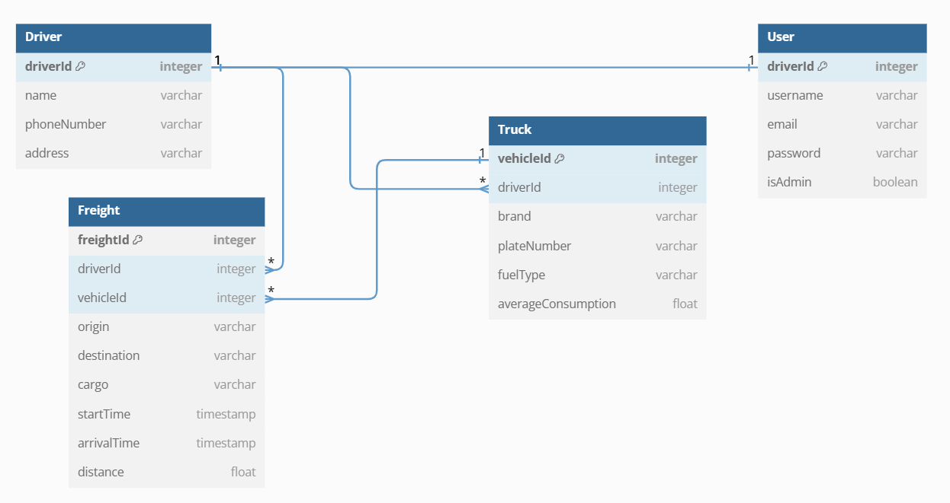
A végleges adatbázis

Slide 5
a megvalósított projekt
Egy egyszerű és hatékony kamionsofőr, és fuvar nyilvántartó rendszer, amely lehetővé teszi a futár cégek számára, hogy nyomon kövessék a kamionsofőrök adatait és fuvarjait.

Slide 6
Projekt követése a githubon
GitHub Link

Slide 7
Projekt követése a trello-n
Trello Link

Slide 8
Köszönjük a figyelmet!

